Slide 1
Licence Informatique
ZAID Rachad – AVRIL 2017
Date : du 10/04/2017 au 06/07/2017
Société : DIGITALL – Paris 75005
Tuteur de stage : Mr FELLOUS Elie
DEVELOPPEUR ANDROID
Création d’application

Slide 2
Présentation de l’entreprise
Directeur
Chargée Administratif
Graphiste
Assistante commerciale
Deux Assistantes communication marketing
Chargée commerciale
Developpeur
Cloud, Consulting IT & expertise SAGE.
Solution
DEV WEB & APPS
CLOUD & VIRTUALISATION
SERVEURS & RÉSEAU
Secteurs d’Activités :
Administration réseau
Sécurisation de données informatique
Location d’espace d’hébergement
Marketing digital
Création de site web et d’application
ZAID Rachad

Slide 3
Présentation du Stage DEVELOPPEUR ANDROID
Tâches principales :
Conception de l’application.
Prototypage de l’interface utilisateur.
Développement de l’application.
ZAID Rachad

Slide 4
Présentation du Stage DEVELOPPEUR ANDROID
Cacoo
Bitbucket
MarvelApp
MarvelApp.com est un site web de prototypage, qui permet de lié des images entre elle pour avoir une navigation complète du projet.
Cacoo.com est un site web de conception, qui permet de crée des diagrammes afin d’avoir une vue globale sur le projet.
Bitbucket est un service web d'hébergement et de gestion de développement logiciel utilisant les logiciels de gestion de versions Git et Mercurial.
ZAID Rachad

Slide 5
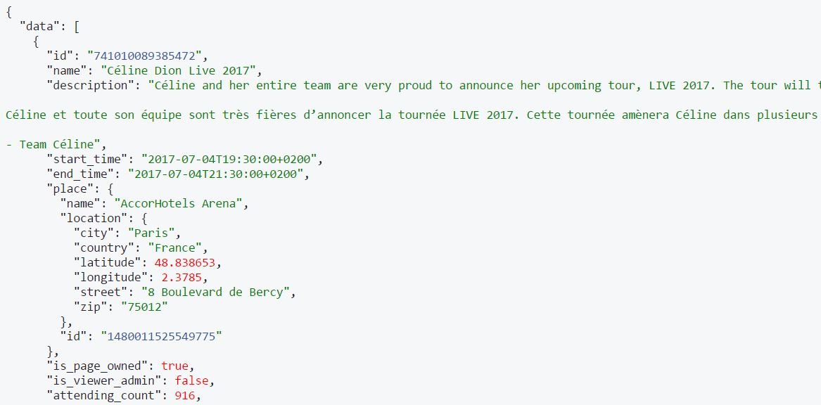
Missions Réalisées
1. Mise en place d’outils d’authentification :
Documentation sur l’api Facebook
Intégration du SDK dans Android studio
Différence entre LoginManager et LoginButton
2. Récupération des informations :
Documentation sur l’api Graph
Familiarisation avec la syntaxes des requêtes ainsi que les attributs disponible
ZAID Rachad

Slide 6
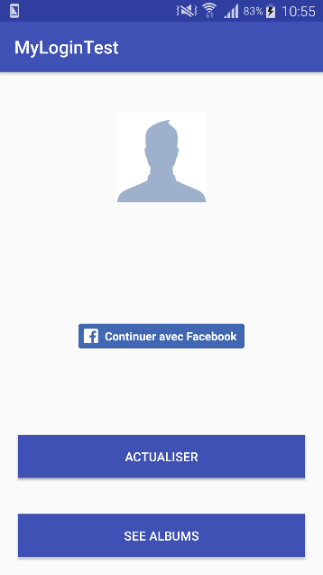
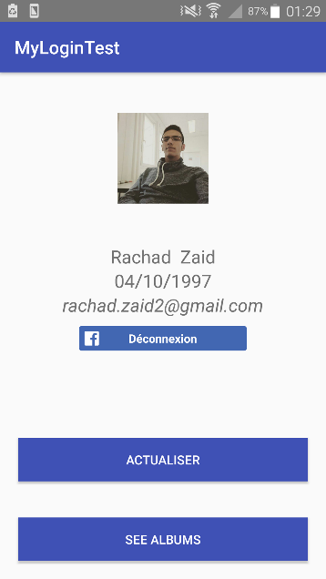
Missions Réalisées
3. Analyser les informations récupérer :
Analyse et compréhension du format JSON
La librairie GSON
Analyse manuel vs Analyse Gson
4. Mise en place d’interface de test :
RecyclerView vs ListView
Les Fragments sur Android
Téléchargement d’image a partir d’url
ZAID Rachad

Slide 7
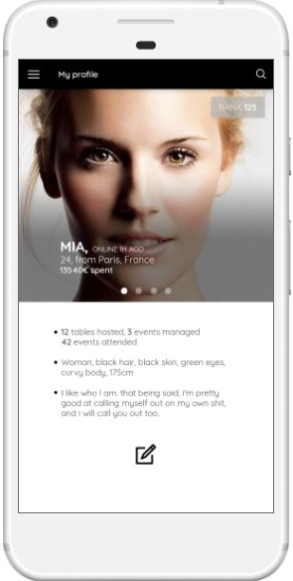
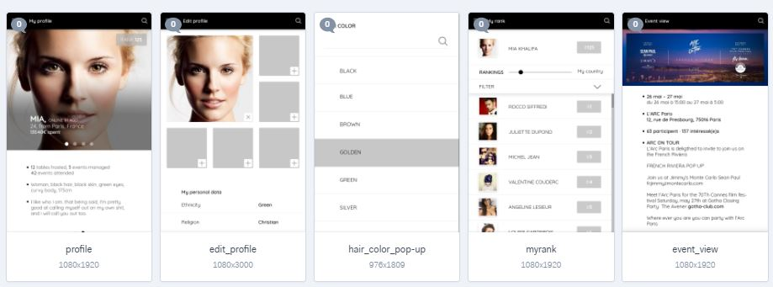
Missions Réalisées
5. Conception du diagramme:
Enrichir le concept de l’application
Résolution des différents problèmes
6. Prototypage de l’application :
ZAID Rachad

Slide 8
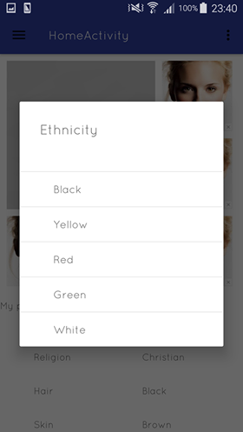
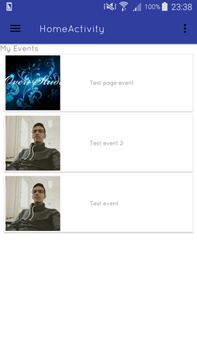
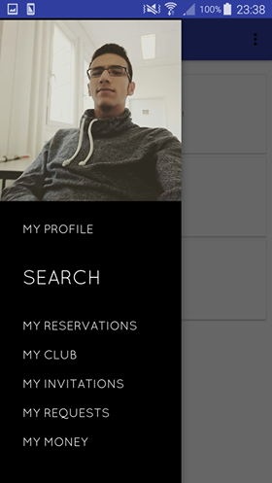
Missions Réalisées
7. Documentation sur la base de données :
VS
8. Développement de l’application :
La convention de nommage Android
Utilisation de Bitbucket
Mise en place de l’architecture
Récupération d’évènement et affichage
Mise en place des pop-ups
ZAID Rachad

Slide 9
Conclusion
Récapitulatif :
Première expérience professionnel
Très enrichissante et instructive
Prise de connaissance sur le domaine de développement
La vie en entreprise
Les règles a respecter au sein d’une entreprise
ZAID Rachad

Slide 10
Remerciements
Tous mes remerciement à l’UPEC et la société DIGITALL
en particulier a Monsieur FELLOUS Elie
mon tuteur, M. Bogdan et M. Nicolas
qui m’ont beaucoup aider.
ZAID Rachad

